Slide 1
LIFE14 CAP/SI/000012
1st LIFE project writer‘s workshop
Ljubljana, 15. in 16. januar 2019

Slide 2
Programme
 | title | who
08.30 – 09.00 | Registration
09.00 – 09.10 | Welcome speech | Director, NCP
09.10 – 09.35 | Project topics (theory + case study + exercise) | NCP
09.35 – 11.15 | Defining environmental problem (theory + case study + exercise) | NCP, representative of a Life project
11.15 – 11.35 | break
11.35 – 13.15 | Goals and expected results of the project (theory + case study + exercise) | NCP, representative of a Life project
13.15 – 14.15 | Indicators (theory + case study + exercise) | NCP, representative of a Life project
14.15 – 15.15 | Wrap up and lunch
LIFE14 CAP/SI/000012

Slide 3
LIFE14 CAP/SI/000012
Pozdravni nagovor
in uvod v usposabljanje
Tatjana Orhini Valjavec
Ljubljana, 15. in 16. januar 2019

Slide 4
Predstavitev koncepta delavnic za pripravo prijav
FAZE priprave projekta ter izvedba SERIJ usposabljanj
Prednostne teme;
definiranje okoljskega problema;
cilji in pričakovani rezultati projekta
Indikatorji.
5. prevod rezultatov projekta v aktivnosti;
6. obvezni elementi: ponovljivost, prenosljivost in trajnost rezultatov, sinergije;
7. Ciljne skupine in deležniki.
8. Prepoznavanje in naslavljanje rizikov;
9. priprava finančnih tabel;
10. ostala odprta vprašanja.
15. in 16. januar 2019
12. in 13. februar 2019
19. in 20. marec 2019
LIFE14 CAP/SI/000012

Slide 5
LIFE14 CAP/SI/000012
LIFE Quiz
Tatjana Orhini Valjavec
Ljubljana, 15. in 16. januar 2019

Slide 6
Sklop: LIFE kviz
KAKO ZAČETI?
VEČ INFORMACIJ?
WHAT IS LIFE FOR?
nature conservation, including the construction of tourism infrastructure
nature conservation, environment and resource efficiency and climate action
environmental protection and transport infrastructure
climate action and action in agricultureresource efficiency and the construction of large infrastructure
Pinterest
LIFE14 CAP/SI/000012

Slide 7
Sklop: LIFE kviz
KAKO ZAČETI?
PORTAL
WHO CAN APPLY?
all legal persons other than public
all legal persons other than NGOs
all legal persons other than for-profit private
all legal and natural persons (including s.p.)
all legal persons registered in the EU
LIFE14 CAP/SI/000012

Slide 8
Sklop: LIFE kviz
KAKO ZAČETI?
PORTAL
3. WHAT IS COFINANCING RATE?
50%
85%
60% narava (izjemoma 75%),
55% okolje in podnebni ukrepi
75% narava,
60% okolje in podnebni ukrepi
100%
LIFE14 CAP/SI/000012

Slide 9
Sklop: LIFE kviz
KAKO ZAČETI?
VEČ INFORMACIJ?
KDO UPRAVLJA S PROGRAMOM LIFE?
Izključno EK
EK + DČ
EK, DČ lahko podajo mnenje o projektih
Organ upravljanja DČ
MOP
LIFE14 CAP/SI/000012

Slide 10
Sklop: LIFE kviz
5. KAJ DOLOČA VSEBINO LIFE PROGRAMA?
Direktiva o habitatih in Direktiva o pticah
Zakon o varstvu okolja in Zakon o ohranjanju narave
Evropska pogodba
LIFE Uredba in Večletni delovni program
Smernice za prijavitelje in vodnik za ocenjevanje
LIFE14 CAP/SI/000012

Slide 11
Sklop: LIFE kviz
KAKO ZAČETI?
PORTAL
6. KAKO DOLG JE LAHKO PROJEKT?
Najmanj 3 leta
Največ 5 let
3 – 5 let
ne več kot 6 let
toliko, da dosežemo zastavljene cilje
LIFE14 CAP/SI/000012

Slide 12
Sklop: LIFE kviz
KAKO ZAČETI?
VEČ INFORMACIJ?
PORTAL
7. FINANČNA VREDNOST PROJEKTA?
Ni omejitve
Najmanj 500.000 €
Največ 10 milij. €
Najmanj 2 milij. €
2 – 4 milijone €
LIFE14 CAP/SI/000012

Slide 13
Sklop: LIFE kviz
VEČ INFORMACIJ?
8. KDO JE LAHKO PARTNER?
Obvezen je partner iz tujine
Obvezno mora sodelovati vsaj 1 NVO
Partnerstvo se sestavi glede na finančne vložke
Partnerstvo se sestavi glede na vsebino projekta
Sodelovati morata vsaj 2 instituciji
LIFE14 CAP/SI/000012

Slide 14
Program 1. LIFE delavnice za pisanje prijav:
Program delavnice
Trajanje | Naslov sklopa | Nosilec
08.30 – 09.00 | Registracija udeležencev in pogostitev s kavo
09.00 – 09.10 | Pozdravni govor v.d. Generalne direktorice Direktorata za okolje | mag. Tanja Bolte Tatjana Orhini Valjavec
09.10 – 09.35 | Prednostne teme | Janja Samec
09.35 – 11.15 | Definiranje (okoljskega) projektnega problema | Marjetka Šemrl dos Reis dr. Nika Debeljak
11.15 – 11.35 | Odmor
11.35 – 13.15 | Cilji in pričakovani rezultati projekta | Danilo Šteblaj dr. Nika Debeljak
13.15 – 14.15 | Indikatorji | Tatjana Orhini Valjavec dr. Nika Debeljak
14.15 – 15.15 | Zaključek in kosilo
LIFE14 CAP/SI/000012

Slide 15
LIFE14 CAP/SI/000012
Prednostne teme
Janja Samec
Ljubljana, 15. in 16. januar 2019

Slide 16
Sklop: Prednostne teme
Dvostopenjska prijava
Enostopenjska prijava
LIFE Prednostna področja
LIFE14 CAP/SI/000012

Slide 17
Osnovne informacije
Sklop: Prednostne teme
ustreznost projektne ideje s prednostnimi temami programa LIFE
Podrobne prednostne teme za večletno delovno obdobje 2018-2020
so navedene v Večletnem delovnem programu LIFE 2018-2020 in Smernicah
za prijavitelje za posamezno področje LIFE.
LIFE14 CAP/SI/000012

Slide 18
Prednostne teme
Sklop: Prednostne teme
1. V e-prijavnici (e-proposal) izberete največ dve projektni temi
2. Jasno razložite umestitev v izbrano/i projektno/i temo/i.
V kolikor projektne teme ne izberete
prijavitelj izjavlja, da predlog ne izpolnjuje nobene od projektnih tem in priznava,
da projektu ni mogoče dodeliti točk v skladu s kriterijem za ocenjevanje
LIFE14 CAP/SI/000012

Slide 19
Zakaj je to pomembno?
Sklop: Prednostne teme
Ocenjevanje vašega
osnutka projektnega predloga in projektnega predloga
Sklop: EU dodana vrednost
Ocenjevalni kriterij:
obseg in kakovost prispevka k posebnim ciljem prednostnih področij podprograma LIFE
(max. 20 točk, minimalno številko točk: 10)
Skupno projektni predlog obsega 100 točk
LIFE14 CAP/SI/000012

Slide 20
Sklop: Prednostne teme
3. Umestitev projektne predloga v projektno temo
2. Umestitev projektnega predloga v prednostno temo
1. Umestitev projektnega predloga v prednostno področje
!!!Natančna utemeljitev!!!
LIFE14 CAP/SI/000012

Slide 21
Sklop: Prednostne teme
Najpogostejši komentarji evalvatorjev
Skladnost projektnega predloga z eno ali več projektnimi temami
Projekt je na osnovni ravni skladen z eno od projektnih tem. | Projektni predlog zajema prednostna področja v Prilogi III uredbe LIFE in v večletnem delovnem programu LIFE 2018-2020
LIFE14 CAP/SI/000012

Slide 22
Sklop: Prednostne teme
Najpogostejši komentarji evalvatorjev
Skladnost projektnega predloga z eno ali več projektnimi temami
Zdi se, da projekt ni v skladu s projektnimi temami. Izbira projektne teme v predlogu ni dovolj jasno utemeljena. | Projekt je skladen z eno ali več projektnimi temami. Poleg tega bi predlog lahko izpolnjeval merila za predstavitev na ravni EU, v zvezi s tehnologijo ali metodo, ki jo je treba dokazati, saj se v EU še nikoli ni izvajala.
LIFE14 CAP/SI/000012

Slide 23
Sklop: Prednostne teme
Najpogostejši komentarji evalvatorjev
Skladnost projektnega predloga z eno ali več projektnimi temami
V projektnem predlogu ni jasno utemeljeno, če so podobne rešitve že v uporabi v EU | Projekt je v skladu z eno od projektnih tem.
Predlog ne kaže ali pojasnjuje, kako se lahko obravnava kot pilotni ukrep, ki se prvič izvaja v EU | Zdi se, da je projekt v skladu s projektno temo 2. Projektni predlog pa ne zadostuje za utemeljitev skladnosti s temo projekta 4
LIFE14 CAP/SI/000012

Slide 24
Sklop: Prednostne teme
Ob vsaki pripravi projektnega predloga
Preverite razpisane prednostne teme in
skladnost vašega predloga s prednostno temo
Natančno preberite:
smernice za prijavitelje (“Guidelines for applicants”),
vodnik za ocenjevanje projektnih predlogov (“Guide for the evaluation”).
LIFE14 CAP/SI/000012

Slide 25
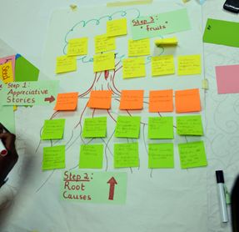
Sklop: Prednostne teme
DELO V SKUPINAH
10 MINUT
LIFE14 CAP/SI/000012

Slide 26
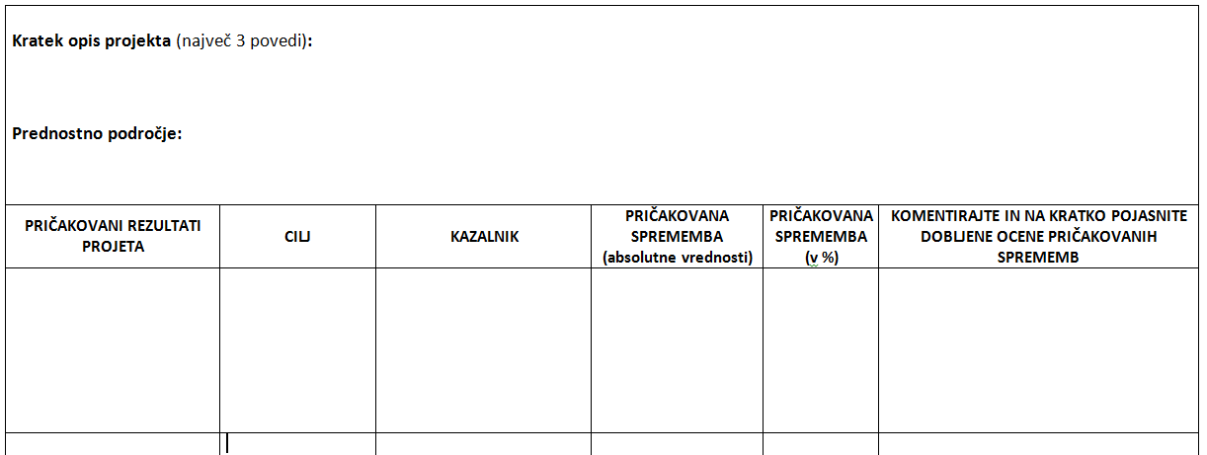
Sklop: Prednostne teme
VAJA (10 min)
Vsako omizje = 1 projekt
Preberite povzetek projekta
Na kratko (3 povedi) opišite projektno idejo.
Opredelite prednostno področje.
Opredelite projektno temo / projektni temi.
LIFE14 CAP/SI/000012

Slide 27
Program 1. LIFE delavnice za pisanje prijav:
Program delavnice
Trajanje | Naslov sklopa | Nosilec
08.30 – 09.00 | Registracija udeležencev in pogostitev s kavo
09.00 – 09.10 | Pozdravni govor v.d. Generalne direktorice Direktorata za okolje | mag. Tanja Bolte Nives Nared
09.10 – 09.35 | Prednostne teme | Janja Samec
09.35 – 11.15 | Definiranje (okoljskega) projektnega problema | Marjetka Šemrl dos Reis dr. Nika Debeljak
11.15 – 11.35 | Odmor
11.35 – 13.15 | Cilji in pričakovani rezultati projekta | Danilo Šteblaj dr. Nika Debeljak
13.15 – 14.15 | Indikatorji | Tatjana Orhini Valjavec dr. Nika Debeljak
14.15 – 15.15 | Zaključek in kosilo
LIFE14 CAP/SI/000012

Slide 28
LIFE14 CAP/SI/000012
Definiranje okoljskega problema
Marjetka Šemrl dos Reis
Ljubljana, 15. in 16. januar 2019

Slide 29
KAJ JE PROJEKT?
Sklop: Definiranje (okoljskega) projektnega problema
Projekt je enkraten, časovno in finančno omejen ter ciljno usmerjen proces logično povezanih aktivnosti.
LIFE14 CAP/SI/000012

Slide 30
Sklop: Definiranje (okoljskega) projektnega problema
FAZE PROJEKTA
SNOVANJE
osnutek projektnega predloga
PRIPRAVA
projektna prijava
IZVEDBA
vmesna poročila
ZAKLJUČEK
zaključno poročilo
KORIŠČENJE
LIFE14 CAP/SI/000012

Slide 31
RAZVOJ PROJEKTNE IDEJE
Sklop: Definiranje (okoljskega) projektnega problema
SPLOŠNI CILJ
Čemu je namenjen projekt?
PRIČAKOVANI REZULTATI
Kaj želimo doseči?
AKTIVNOSTI
Kako želimo doseči rezultate?
CILJI PROJEKTA
Kako bomo dosegli namen projekta?
REZULTATI AKTIVNOSTI
Kaj želimo narediti?
KAKO ➔uporaba projektne logike (npr. logični okvir projekta)
LIFE14 CAP/SI/000012

Slide 32
Sklop: Definiranje (okoljskega) projektnega problema
Namen LIFE projektov je reševanje OKOLJSKIH PROBLEMOV, ki so povezani z evropsko okoljsko politiko in zakonodajo.
za pripravo dobre prijave
OPREDELITEV OKOLJSKEGA PROBLEMA
OPIS OKOLJSKEGA PROBLEMA
PRIPOROČILO: Projekt naj prispeva k 1-2 projektnim temam
LIFE14 CAP/SI/000012

Slide 33
Sklop: Definiranje (okoljskega) projektnega problema
OPREDELITEV OKOLJSKEGA PROBLEMA
Je vaš problem res problem?
Je mogoče vzrok ali celo posledica problema?
Preverimo:
pomanjkanje komunalne infrastrukture (npr. čistilne naprave)
upad biotske pestrosti celinskih voda
lokalno prebivalstvo ne ločuje odpadkov
v procesu izdelave čevljev nastane veliko odpadnega materiala
Pri opredelitvi problema sta ključni dve vprašanji:
ZAKAJ je potrebno reševati ta problem? & KDO oz. KAJ povzroča problem?
LIFE14 CAP/SI/000012

Slide 34
Sklop: Definiranje (okoljskega) projektnega problema
OPREDELITEV OKOLJSKEGA PROBLEMA
ANALIZA PROBLEMSKEGA DREVESA
POSLEDICE
PROBLEM
VZROKI
LIFE14 CAP/SI/000012

Slide 35
Sklop: Definiranje (okoljskega) projektnega problema
8 KORAKOV PRIPRAVE PROBLEMSKEGA DREVESA
BRAINSTORMING
1
Izbor začetnega problema
2
Določitev sorodnih problemov
3
Hierarhija neposredno povezanih problemov
4
Dopolnitev diagrama s posredno povezanimi problemi
5
Povežite probleme s puščicami – prikaz ključnih povezav
6
Preverjanje veljavnosti in popolnosti diagrama (so vključeni vsi problemi?)
7
Predstavitev diagrama – komentarji in informacije za pomoč pri izboljšavi
8
LIFE14 CAP/SI/000012

Slide 36
Sklop: Definiranje (okoljskega) projektnega problema
Primer analize: ONESNAŽEVANJE REKE
Upad ribolova in s tem prihodka ribiških družin
POSLEDICE
Visoka stopnja obolenj in bolezni, ki se prenašajo z vodo, predvsem pri revnejšem prebivalstvu
Rečni ekosistem je ogrožen, populacije ribjih vrst so v upadu
PROBLEM
SLABŠANJE KVALITETE REČNE VODE
Velika količina odpadkov odvrženih v reko
Večina gospodinjstev in tovarn izpušča odpadne vode neposredno v reko
Odpadne vode, prečiščene v čistilnih napravah, ne dosegajo okoljskih standardov
VZROKI
Onesnaževalci niso nadzorovani
Prebivalci se ne zavedajo nevarnosti odlaganja odpadkov
Obstoječa zakonodaja je neustrezna in ne preprečuje neposrednih izpustov odpadne vode
40 % gospodinjstev in 20 % podjetij ni priključenih na kanalizacijsko omrežje
Javni organ odgovoren za varstvo okolja je neučinkovit
Ni na voljo javnih informativnih/ izobraževalnih programov
Onesnaževanje ni obravnavano kot prednostna naloga
Nezadostno investiranje in slabo poslovno načrtovanje lokalne uprave
Prirejeno po Evropska komisija, 2004
LIFE14 CAP/SI/000012

Slide 37
Sklop: Definiranje (okoljskega) projektnega problema
ZAKAJ JE DOBRO NAREDITI ANALIZO PROBLEMSKEGA DREVESA?
Razbitje problema na lažje obvladljive in opredeljive dele
Lažje razumevanja problema in njegovih vzrokov
Opredelitev TRENUTNIH osrednjih vprašanj in argumentov NI POTREBNO REŠEVATI VSEH
Opredelitev, ali so potrebne dodatne informacije, dokazi ali sredstva za pripravo dobrega OPISA PROBLEMA
Vzpostavitev skupnega občutka razumevanja problema, namena projekta in pripravljenosti za ukrepanje
OSNOVA za nadaljnje korake priprave prijave
LIFE14 CAP/SI/000012
Notes:
• Razbitje problema na lažje obvladljive in opredeljive dele → v pomoč pri razvrščanju dejavnikov po pomembnosti in določanju ciljev.
• Lažje razumevanja problema in njegovih vzrokov, ki so pogosto povezani med seboj ali si celo nasprotujejo. To je pogosto prvi korak pri iskanju win-win rešitev.
• Opredelitev osrednjih vprašanja in argumente, ki vam lahko pomagajo določiti politične akterje in postopke za vsako fazo.
• Opredelitev, ali so potrebne dodatne informacije, dokazi ali sredstva za pripravo dobrega opisa problema – utemeljitve, zakaj ga je potrebno naslavljati.
• Zagotovitev, da se opredelijo in naslavlja trenutna vprašanja na tem področju in ne pretekla ali prihodnja. AKTUALNOST PROJEKTA
• V procesu analize se pogosto vzpostavi skupen občutek razumevanja problema, namena projekta in pripravljenosti za ukrepanje – zato je potrebno, da v analizi sodeluje čimveč deležnikov
PODLAGA za nadaljnje korake priprave prijave (določanje ciljev in pričakovanih rezultatov iz posledic problema, deležnikov in ciljnih skupin, akcij na podlagi izbranih vzrokov, ki jih bomo odpravljali

Slide 38
Sklop: Definiranje (okoljskega) projektnega problema
OPIS OKOLJSKEGA PROBLEMA
IZ PRIJAVNICE
Obrazec B2 – Obravnavan okoljski problem (največ 10.000 znakov)
Navedite jasen opis obravnavanega okoljskega problema. Pojasnite, zakaj menite, da je ta problem povezan z evropsko okoljsko politiko in zakonodajo.
Trenutno stanje (izhodišče) mora biti opisano kvalitativno in kvantitativno, s čimer bo mogoč monitoring in primerjava stanja med in ob koncu projekta, in sicer s pomočjo merljivih kazalnikov.
LIFE14 CAP/SI/000012
Notes:
V procesu oblikovanja projekta morate najprej opredeliti problem, ki ga bo vaš projekt naslavljal. Kako to narediti: npr. če ste občina, so vam lahko v pomoč občani – glede česa se pritožujejo, Pri tem morate paziti, da ga ne zamenjate z njegovimi vzroki ali posledicami (učinki).
Opis projekta namreč predstavlja začetno stanje (baseline), ki vam bo v pomoč pri merjenju učinkov vašega projekta.

Slide 39
LIFE14 CAP/SI/000012
Izkušnje iz prakse
dr. Nika Debeljak
Ljubljana, 15. in 16. januar 2019

Slide 40
Izkušnje Zavoda RS za varstvo narave
pri pripravi in izvajanju projektov LIFE
Nika Debeljak
Ljubljana, 15.-16.1.2019

Slide 41
Naslov projekta | trajanje | vloga ZRSVN
LIFE04 NAT/SI/000240, "Natura 2000 in Slovenia – Management Models and Information System" | 1.1.2005 – 31.12.2007 | vodilni partner
LIFE 06NAT/SI/000066, "Conservation of Biodiversity of the Mura River in Slovenia" | 1.10.2006 – 31.10.2011 | partner
LIFE09 NAT/SI/000374, "Conservation and Management of Freshwater Wetlands in Slovenia" | 1.2.2011 – 1.2.2015 | vodilni partner
LIFE11 NAT/SI/882, "Riparian Ecosystem Restoration of the Lower Drava River in Slovenia" | 01.09.2012 – 31.12.2017 | zunanji
LIFE11 NAT/SI/880, "Natura 2000 Management Plan for Slovenia 2014-2020" | 20.8.2012 – 30.6.2015 | partner
LIFE13 NAT/SI/000314, "Conservation of Natura 2000 sites Kočevsko" | 1.9.2014 – 28.2.2019 | partner
LIFE14 NAT/SI/000005, "LIFE Conservation and management of dry grasslands in Eastern Slovenia" | 1.11.2015-31.10.2020 | vodilni partner
LIFE15 GIE/SI/000770, "Awareness, training and measures on invasive alien species in forests" | 7. 7. 2016- 31. 10. 2020 | partner
LIFE16 NAT/SI/000634, "Preventing the Extinction of the Dinaric-SE Alpine Lynx Population Through Reinforcement and Long-term Conservation" | 1.7.2017 – 31.3.2024 | partner
LIFE16 NAT/SI/000708, "Improvement of Natura 2000 statuses with renaturation of Stržen's riverbed on intermittent Cerknica Lake" | 1.9.2017-31.08.2022 | partner
LIFE17 IPE /SI/ 011, "LIFE integrated project for enhanced management of Natura 2000 in Slovenia" | 5.9.2018-31.12.2026 | IP partner

Slide 42
Izkušnje projekta „Ohranjanje in upravljanje suhih travišč vzhodne Slovenije“

Slide 43
Definiranje okoljskega problema

Slide 44
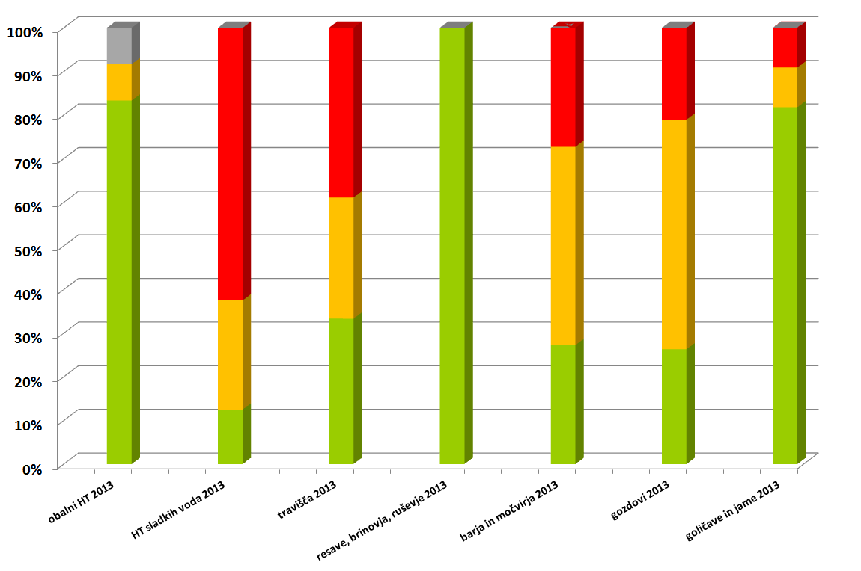
Poročanje po direktivi o habitatih 2013 za Slovenijo
Definiranje okoljskega problema

Slide 45
Definiranje okoljskega problema
Slabo stanje ohranjenosti ter neustrezno dolgoročno upravljanje suhih travišč
Izbor območij Natura 2000
Delavnice
Izbor tarčnih habitatnih tipov
Izbor habitatnih tipov neugodnem stanju
Analiza in ovrednotenje stanja ohranjenosti habitatnih tipov suhih travišč po Habitatni direktivi (Natura 2000)

Slide 46
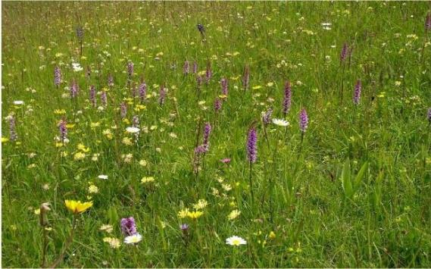
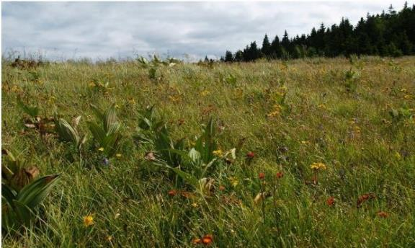
Cilj projekta
Izboljšanje stanja ter dolgoročnega upravljanja 2 prioritetnih habitatnih tipov suhih travišč na 6 Natura 2000 območjih v vzhodni Sloveniji
HT6210*: Polnaravna suha travišča in grmiščne faze na karbonatnih tleh (* pomembna rastišča kukavičevk)
Stanje v Sloveniji: Neugodno – slabo (U2)
HT6230*: Vrstno bogata travišča s prevladujočim navadnim volkom (Nardus stricta) na silikatnih tleh
Stanje v Sloveniji: Neugodno - nezadostno (U1)

Slide 47
Pregled dokumentov in preteklih praks
Pregled evropskih dokumentov:
Strategija ohranjanja biotske raznovrstnosti
EU smernice za upravljanje habitatnih tipov
Pregled Slovenskih dokumentov
Strategija ohranjanja biotske raznovrstnosti
Program upravljanja Natura 2000 območij
Pregled LIFE baze projektov
Pregled dobrih praks drugih projektov s tega področja

Slide 48
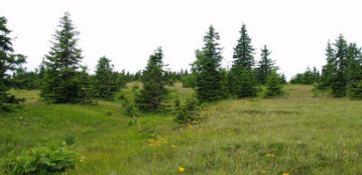
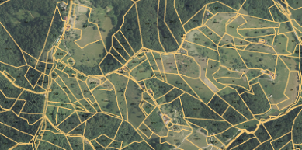
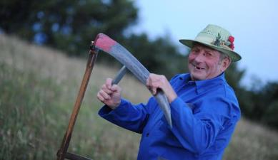
Analiza groženj / vzrokov in posledic
Okoljske:
Opuščanje rabe / zaraščanje
Intenzivna raba
Eutrofikacija
Erozija na velikih naklonih
Propadanja travniških sadovnjakov
Socialno demografske:
Lastniška razdrobljenost zemljišča
Starost prebivalstva
Posledica: Stanje tarčnih HT je U2- (neugodno in se slabša)

Slide 49
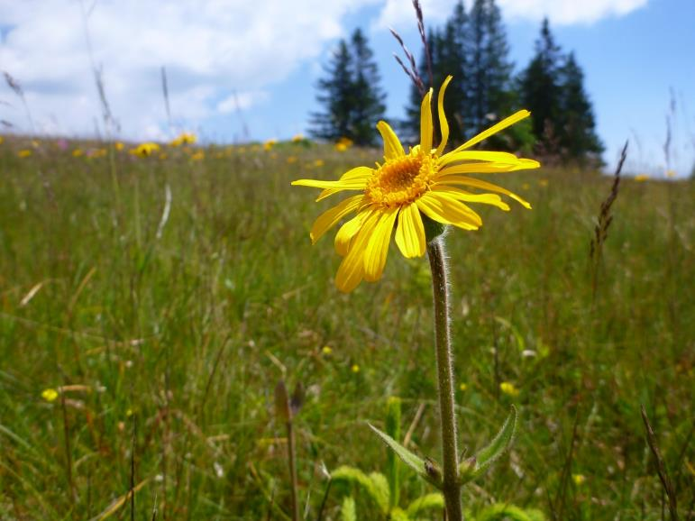
Definiranje okoljskega problema - diskusija
Traviščem vračamo življenje!

Slide 50
Sklop: Definiranje (okoljskega) projektnega problema
DELO V SKUPINAH
50 MINUT
LIFE14 CAP/SI/000012

Slide 51
Program 1. LIFE delavnice za pisanje prijav:
Program delavnice
Trajanje | Naslov sklopa | Nosilec
08.30 – 09.00 | Registracija udeležencev in pogostitev s kavo
09.00 – 09.10 | Pozdravni govor v.d. Generalne direktorice Direktorata za okolje | mag. Tanja Bolte Nives Nared
09.10 – 09.35 | Prednostne teme | Janja Samec
09.35 – 11.15 | Definiranje (okoljskega) projektnega problema | Marjetka Šemrl dos Reis dr. Nika Debeljak
11.15 – 11.35 | Odmor
11.35 – 13.15 | Cilji in pričakovani rezultati projekta | Danilo Šteblaj dr. Nika Debeljak
13.15 – 14.15 | Indikatorji | Tatjana Orhini Valjavec dr. Nika Debeljak
14.15 – 15.15 | Zaključek in kosilo
LIFE14 CAP/SI/000012

Slide 52
Sklop: Odmor
LIFE14 CAP/SI/000012
Notes:
Uvrstitev projektnega predloga na več prednostnih področij

Slide 53
Program 1. LIFE delavnice za pisanje prijav:
Program delavnice
Trajanje | Naslov sklopa | Nosilec
08.30 – 09.00 | Registracija udeležencev in pogostitev s kavo
09.00 – 09.10 | Pozdravni govor v.d. Generalne direktorice Direktorata za okolje | mag. Tanja Bolte Nives Nared
09.10 – 09.35 | Prednostne teme | Janja Samec
09.35 – 11.15 | Definiranje (okoljskega) projektnega problema | Marjetka Šemrl dos Reis dr. Nika Debeljak
11.15 – 11.35 | Odmor
11.35 – 13.15 | Cilji in pričakovani rezultati projekta | Danilo Šteblaj dr. Nika Debeljak
13.15 – 14.15 | Indikatorji | Tatjana Orhini Valjavec dr. Nika Debeljak
14.15 – 15.15 | Zaključek in kosilo
LIFE14 CAP/SI/000012

Slide 54
LIFE14 CAP/SI/000012
Cilji in pričakovani rezultati
Danilo Šteblaj
Ljubljana, 15. in 16. januar 2019

Slide 55
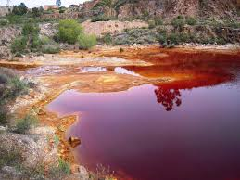
Sklop: Cilji in pričakovani rezultati projekta
Prenos problema v projektno idejo
Osnova je dobro poznavanje problema, kjer so natančno določeni izhodiščno stanje, vzroki in posledice problema.
Iz katerih delov problema izhaja vaša projektna ideja? Odvisno od vsebine problema.
LIFE14 CAP/SI/000012

Slide 56
Sklop: Cilji in pričakovani rezultati projekta
Cilji projekta
Namenjeni reševanju problema in opisujejo inovativne tehnologije, metode, politike in pristope, s katerimi boste reševali nek problem. Vedno jih naštevajte po hierarhiji (od najpomembnejšega do najmanj pomembnega).
S cilji prispevate tudi k izvajanju okoljskih politik EU.
Uporabljajte terminologijo, ki jo uporablja LIFE (v objavljenih dokumentih in prijavnici).
LIFE14 CAP/SI/000012

Slide 57
Sklop: Cilji in pričakovani rezultati projekta
Pri postavljanju ciljev bodi realni glede na zmožnosti (kadrovske, strokovne, časovne, finančne,…)!
Ne „rešujte sveta“, ampak okoljski problem.
Uporabite pravilo SMART.
(Specific, measureble, attainable, relevant, time-bound)
(specifični, merljivi, dosegljivi, pomembni, časovno opredeljeni)
Primer: Uporaba inovativne tehnologije za čiščenje organskih snovi (N, P, Hg) v izcednih voda obratov predelovalne industrije
Cilje vežite na prednostne projektne teme.
LIFE14 CAP/SI/000012

Slide 58
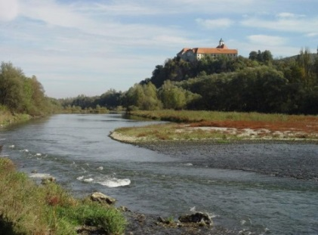
Sklop: Cilji in pričakovani rezultati projekta
Pričakovani rezultati projekta
Konkretni, realistični in količinsko opredeljeni npr. količina vode, privarčevana v času trajanja projekta.
Izhajajo iz opredelitve problema in ciljev projekta.
So skladni z vrednostmi, poročanimi v razpredelnici s kazalniki uspešnosti.
Primer: Zmanjšanje organskih snovi (N, P, Hg) v izcednih voda prehranske industrije za 23% (navedene vrednosti) v teku projekta
LIFE14 CAP/SI/000012

Slide 59
Sklop: Cilji in pričakovani rezultati projekta
REZULTATI in UČINKI
Rezultat projekta (angl. »output«): Rezultat je merljiv, neposredno izhaja iz izvedenih projektnih dejavnosti in prispeva k doseganju učinkov projekta.
Učinek projekta (angl. »outcome«): verjetni kratkoročni in srednjeročni vpliv projekta. Opisuje pozitivno stanje, ki se pričakuje po zaključku izvajanja projekta. Ko bodo doseženi vsi rezultati projekta, se pričakuje, da bodo zelo verjetno doseženi tudi vsi učinki projekta.
LIFE14 CAP/SI/000012

Slide 60
Sklop: Cilji in pričakovani rezultati projekta
Primer slabo pripravljene projektne prijave
Na vertikalni osi je napredek, od katerega je odvisen končni učinek.
Slabo definirano izhodišče
(slaba analiza potreb).
Slabo definiran način doseganja ciljev
(opis aktivnosti).
Slabo definirani cilji
(slaba analiza vplivov).
napredek
začetek
konec
Potek projekta
Povzeto po dr. Steve Quarrie
LIFE14 CAP/SI/000012

Slide 61
Sklop: Cilji in pričakovani rezultati projekta
Na kaj morate paziti pri določanju ciljev in rezultatov?
Izhajajte iz problema in njegove razčlenitve.
Ne enačite ciljev in rezultatov.
Vidna mora biti povezava med problemom, cilji in pričakovanimi rezultati.
Vedno preberite razpisno dokumentacijo in uporabljajte enako terminologijo skozi celotno prijavnico!
LIFE14 CAP/SI/000012

Slide 62
LIFE14 CAP/SI/000012
Izkušnje iz prakse
dr. Nika Debeljak
Ljubljana, 15. in 16. januar 2019

Slide 63
Cilj projekta
Izboljšanje stanja ter dolgoročnega upravljanja 2 prioritetnih habitatnih tipov suhih travišč na 6 Natura 2000 območjih v vzhodni Sloveniji
HT6210*: Polnaravna suha travišča in grmiščne faze na karbonatnih tleh (* pomembna rastišča kukavičevk)
Stanje v Sloveniji: Neugodno – slabo (U2)
HT6230*: Vrstno bogata travišča s prevladujočim navadnim volkom (Nardus stricta) na silikatnih tleh
Stanje v Sloveniji: Neugodno - nezadostno (U1)

Slide 64
Pregled dokumentov in preteklih praks
Pregled evropskih dokumentov:
Strategija ohranjanja biotske raznovrstnosti
EU smernice za upravljanje habitatnih tipov
Pregled Slovenskih dokumentov
Strategija ohranjanja biotske raznovrstnosti
Program upravljanja Natura 2000 območij
Pregled LIFE baze projektov
Pregled dobrih praks drugih projektov s tega področja

Slide 65
Analiza groženj / vzrokov in posledic
Okoljske:
Opuščanje rabe / zaraščanje
Intenzivna raba
Eutrofikacija
Erozija na velikih naklonih
Propadanja travniških sadovnjakov
Socialno demografske:
Lastniška razdrobljenost zemljišča
Starost prebivalstva
Posledica: Stanje tarčnih HT je U2- (neugodno in se slabša)

Slide 66
Definiranje okoljskega problema - diskusija
Traviščem vračamo življenje!

Slide 67
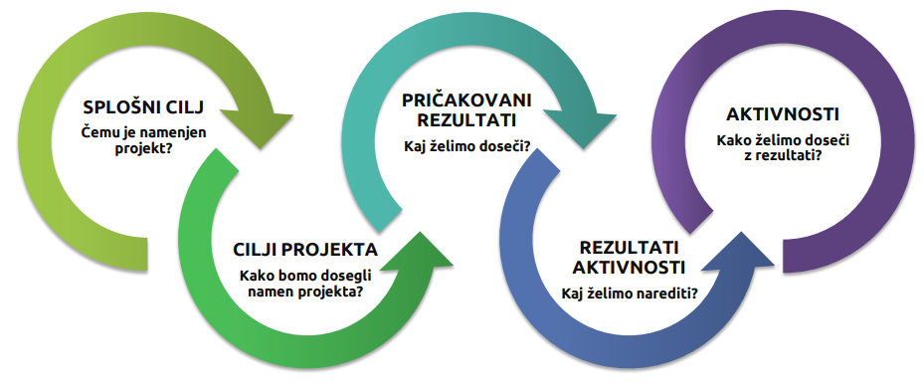
Definiranje cilja in aktivnosti
Oblikovanje projektnega predloga
Cilj projekta
Grožnje / vzroki

Slide 68
Definiranje rezultatov aktivnosti
Nakup (18ha) / zakup zemljišč (15ha za 20 let)
Odstranjevanja zarasti: (133ha)
Vzpostavitev dolgoročnega upravljanja območij (517ha do leta 2025)
priprava smernic za trajnostno upravljanje kmetij
obisk 400 kmetij
vzpostavitev trajnostnega upravljanja (517ha)
vzpostavitev paše: (96km ograj)
vzpostavitev košnje: (4 kosilnice + mulčer)
revitalizacija tradicionalnih sadovnjakov (45,5ha)
vzpostavljen portal (ponudba /povpraševanje)
pripravljenih 49 načrtov kmetij
prijava dopolnilnih dejavnosti
priprava za blagovno znamko produktov območja
Povečanje ozaveščenosti o pomenu ohranjanja travišč (ankete na začetku in na koncu projekta)

Slide 69
Definiranje cilja in aktivnosti
Izboljšanje stanje ohranjenosti ter trajnostno dolgoročno upravljanje 2 prioritetnih tipov suhih travišč v 6 Natura 2000 območjih
Grožnje
Okoljske
Opuščanje rabe / zaraščanje
Intenzivna raba
Eutrofikacija
Erozija na velikih naklonih
Propadanja travniških sadovnjakov
Socialno demografske
Lastniška razdrobljenost
zemljišča
Visok starost prebivalstva
Nizka ozaveščenost o pomenu travišč
Aktivnosti
Odstranjevanje zarasti
Vzpostavitev ekstenzivne paše
Vzpostavitev ekstenzivne košnje
Revitalizacija tradicionalnih sadovnjakov
Odkup zemljišč
Povezovanje lastnikov, kmetov in najemnikov – skupna raba opreme, portal
Priprava predloga KOPOP
Povečanje donosnosti kmetij – blagovna znamka
Povečanje ozaveščenosti o pomenu ohranjanja travišč deležnikov

Slide 70
Definiranje cilja in aktivnosti
Usklajenost in logična nadgradnja:
cilja
groženj
rezultatov
aktivnosti
trajnost projekta

Slide 71
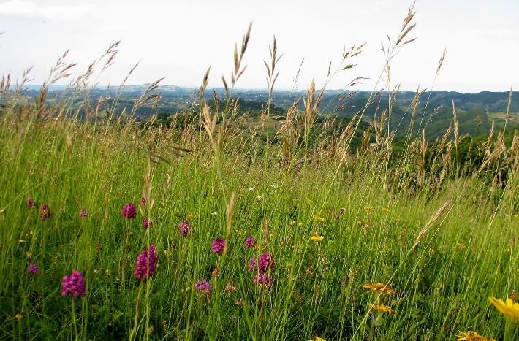
Definiranje cilja in aktivnosti - diskusija
Traviščem vračamo življenje!

Slide 72
Sklop: Cilji in pričakovani rezultati projekta
DELO V SKUPINAH
50 MINUT
LIFE14 CAP/SI/000012

Slide 73
Program 1. LIFE delavnice za pisanje prijav:
Program delavnice
Trajanje | Naslov sklopa | Nosilec
08.30 – 09.00 | Registracija udeležencev in pogostitev s kavo
09.00 – 09.10 | Pozdravni govor v.d. Generalne direktorice Direktorata za okolje | mag. Tanja Bolte Nives Nared
09.10 – 09.35 | Prednostne teme | Janja Samec
09.35 – 11.15 | Definiranje (okoljskega) projektnega problema | Marjetka Šemrl dos Reis dr. Nika Debeljak
11.15 – 11.35 | Odmor
11.35 – 13.15 | Cilji in pričakovani rezultati projekta | Danilo Šteblaj dr. Nika Debeljak
13.15 – 14.15 | Indikatorji | Tatjana Orhini Valjavec dr. Nika Debeljak
14.15 – 15.15 | Zaključek in kosilo
LIFE14 CAP/SI/000012

Slide 74
LIFE14 CAP/SI/000012
Indikatorji
Tatjana Orhini Valjavec
Ljubljana, 15. in 16. januar 2019

Slide 75
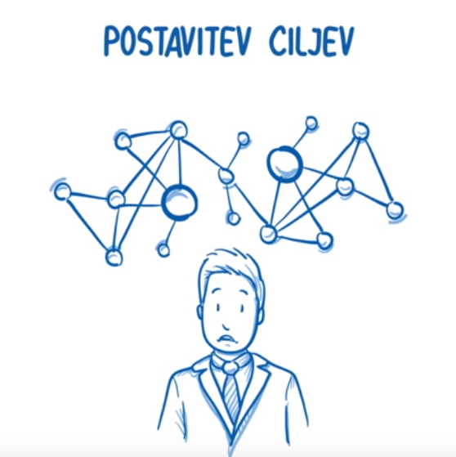
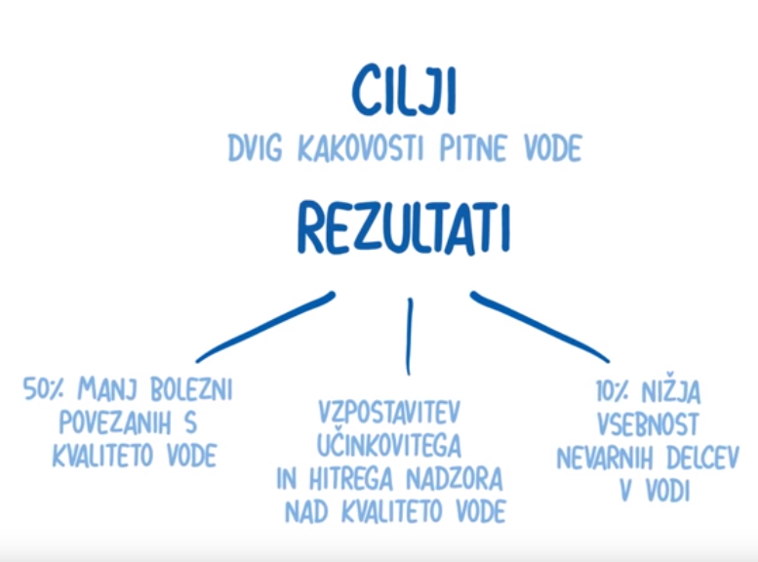
Sklop: Indikatorji
Kaj želite doseči s projektom?
LIFE14 CAP/SI/000012
Notes:
Kaj želimo doseči s projektom?
Cilji so namenjeni reševanju problema in morajo biti merljivi. Iz ciljev izhajajo opredeljeni rezultati, ki morajo biti konkretni, realistični (dosegljivi) in količinsko opredeljeni.
Rezultati prispevajo k doseganju učinkov projekta, ki predstavljajo spremembo med začetnim in končnim stanjem!
5 let po zaključku velja za naravo in biodiverziteto, projekte v povezavi z gozdom ter podnebno prilagajanje. Ostali lahko zbirajo 3 ali 5 let.

Slide 76
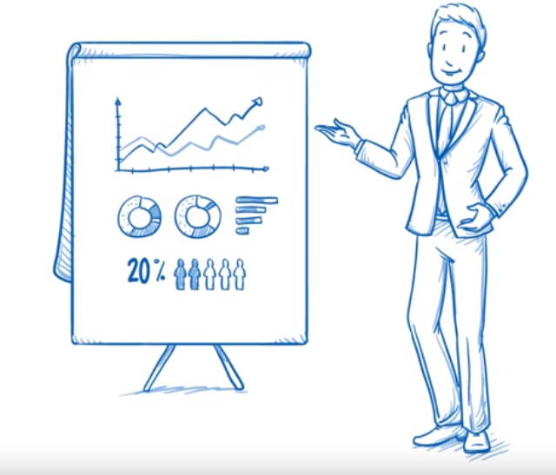
Sklop: Indikatorji
Kaj boste dosegli s projektom?
LIFE14 CAP/SI/000012
Notes:
Nature & Biodiversity: Indicate as appropriate for each site of the project and overall, the impact of your project so far on the species/habitats targeted, and on the other/species/habitats present on the site(s). Describe the results of your replication efforts.
Environment & Resource Efficiency: Indicate as appropriate the impact of your project so far on the environmental issues tackled. Estimate what the impact of your project could be if other stakeholders applied your approach/technology. Describe the results of your replication efforts.
Climate Action: Indicate as appropriate the impact of your project so far on the issues tackled re: climate change mitigation and climate change adaptation. Estimate what the impact of your project could be if other stakeholders applied your approach/technology. Describe the results of your replication efforts.
Environmental Governance & Information: Indicate as appropriate the impact of your project so far on the main target audience and the environmental problem targeted. Please indicate whether this impact is in line with the expectations foreseen in the proposal.
Note: It is clear that at the early stages of the project this section will not be well developed, but it is useful to see it progress.
Indirect impacts: Indicate any indirect impacts of the project (e.g. local authorities near the project may have been inspired by the project to invest time/money or adopt the project's approach to the conservation/environmental issue in question).
Key Project-level Indicators (KPIs): Briefly discuss the project’s progress towards achieving the KPI targets. Justify any anticipated significant deviations from the targets set initially, and comment on targets already met or exceeded. If this report is the first report prepared during the project implementation, please ensure that you have finalised the inclusion of data into the KPI webtool https://webgate.ec.europa.eu/eproposalWeb/kpi/module.

Slide 77
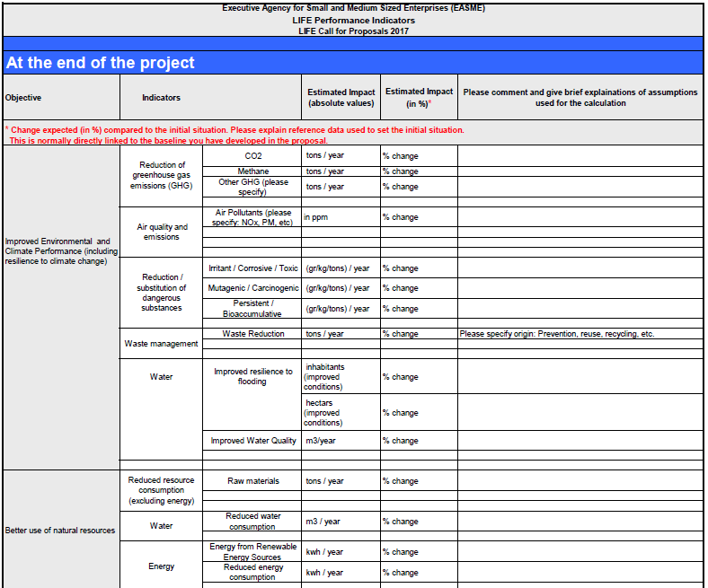
Sklop: Indikatorji
Kakšne UČINKE boste dosegli s projektom?
Obvezna priloga projektni vlogi vseh podprogramov - priponka Excel.
Pričakovana sprememba podana v:
absolutnih vrednostih in
v deležih.
LIFE14 CAP/SI/000012
Notes:
Kaj želimo doseči s projektom.
5 let po zaključku velja za naravo in biodiverziteto, projekte v povezavi z gozdom ter podnebno prilagajanje. Ostali lahko zbirajo 3 ali 5 let.

Slide 78
Sklop: Indikatorji
predlagane rešitve
TABELA KAZALNIKOV
pričakovane okoljske koristi
Medsebojna skladnost = koherentnost projekta
Kazalniki vplivajo na tehnično skladnost in kakovost!
Izkušnje iz preteklih razpisov: premalo specifični/relevantni kazalniki za merjenje rezultatov oziroma pričakovanih rezultatov.
LIFE14 CAP/SI/000012
Notes:
Ali so pričakovani rezultati projekta ustrezno opisani in je njihov obseg ustrezno opredeljen (npr. okoljski vpliv, vplivi ponovljivosti) v preglednicah ključnih kazalnikov ter v besedilu predloga? So kazalniki vključeni v oceno napredka projekta? Je predviden monitoring vplivov projekta in njegovega napredka
Okoljske prednosti, ki so predstavljene na podlagi pristopa življenjskega cikla, kjer je to potrebno, bodo ocenjene glede na to merilo ter obravnavane kot kazalnik obsega in kakovosti tovrstnega prispevka. Pri tem morajo biti jasne, utemeljene, ambiciozne in verodostojne. V primeru predlogov LIFE narava in LIFE biotska raznovrstnost bodo ocenjene tudi na podlagi vpliva na status ohranjenosti okolij in vrst.

Slide 79
Sklop: Indikatorji
Osnova je jasno definirano osnovno stanje.
Kakšne kazalnike izberemo?
Merimo pričakovano spremembo.
Izbor relevantnih kazalnikov
Realno in ambiciozno zastavljeni
Jasni, utemeljeni in verodostojni
Količinska opredelitev okoljskih koristi.
LIFE14 CAP/SI/000012

Slide 80
Sklop: Indikatorji
Dobrodošlo je, da jih izberete čim več.
OBVEZNI KAZALNIKI:
obvezni ključni kazalnik, ki ustrezajo
prednostnemu področju iz obrazca A1,
družbeni in ekonomski kazalniki,
vsaj 1 komplementarni kazalnik (npr. okoljski, podnebni ali družbeni učinek).
Nekateri kazalniki so obvezni samo za posamezna področja (npr. ankete za GIE).
Povezava do navodil za uporabo kazalnikov: splošna navodila in video posnetki (za monitoring kazalnikov).
LIFE14 CAP/SI/000012
Notes:
Povezava: http://ec.europa.eu/environment/life/toolkit/pmtools/life2014_2020/documents/160215_LIFEproject_level_outcome_indicators.pdf
Obvezni ključni kazalnik: če imamo projekt iz prednostnega področja Okolje, recimo da se bo ukvarjal na vodah in sicer na točkovno onesnaževanje vode, bomo morali izbrati en kazalnik, ki se navezuje na vodo, recimo izbrali bomo polutant cink in njegove spojine in merili spremembo skozi naš projekt.
Družbeni in ekonomski kazalniki:vpliv projektnih akcij na lokalno gospodarstvo in prebivalstvo, posredna oz. neposredna rast zaposlenosti, krepitev drugih dejavnosti (npr. ekoturizem), ki predstavlja dodaten vir zaslužka, zmanjšanje socialne in ekonomske osamitve, povečanje prepoznavnosti območja/regije, zaradi česar se poveča tudi vitalnost lokalne skupnosti (še posebej na podeželju).
Obvezno je tudi poročanje o spletni strani, mreženje in učinke vključevanja drugih deležnikov v vaš projekt, če je to relevantno.
Komplementarni kazalniki: odraža večnamenski značaj projekta in sinergije (projekt se osredotoča na naravo in biotsko raznovrstnost, hkrati pa obravnava tudi Točkovno onesnaženje, ker na primer uporablja varovalni pas za zaščito vodnega habitata pred onesnaževanjem točkovnih virov).
Opomba: Nekateri vidiki so povezani z več kot enim sektorjem/področjem, zato pazite, da vnašate podatke na pravi lokaciji. Na primer, projekt, ki obravnava "morsko onesnaževanje", mora poročati o vrednostih v prednostnem sektorju "Odpadki" pod številko 3.2 in ne pod številko 2.4 "Okoljsko stanje - morske, obalne ali prehodne vode" prednostnega sektorja "Voda (vključno z morskim okoljem) ". Dodatne informacije o navzkrižnem navajanju med kazalniki so navedene v navodilu.

Slide 81
Sklop: Indikatorji
Primer projekta:
«Recikliranje plastičnih filmov iz komunalnih odpadkov(LIFE4FILM)»
Glavni cilj:
Prikazati, kako se izogniti sežiganju in odlaganju odpadnega polietilena, ki ga vsebujejo trdni komunalni odpadki
z inovativnimi tehnologijami za recikliranje v obratu za predindustrijsko recikliranje.
Posebni cilji:
▪ zmanjšati količino odložene ali sežgane plastike za 11.000 ton / leto.
▪ Povečati stopnjo recikliranja plastičnih odpadkov filmov za 80% v trdnih komunalnih odpadkih.
▪ Vgraditi 70% r-PE v nove izdelke.
▪ Ustvariti 7 delovnih mest za polni delovni čas in 6 delovnih mest s krajšim delovnim časom med predstavitvijo
LIFE14 CAP/SI/000012
Notes:
Pilotna elektrarna v Alhendinu (Granada - Španija) bo proizvedla 0,55 tone / h recikliranega materiala - 4 000 ton / leto.
Povezava: http://ec.europa.eu/environment/life/toolkit/pmtools/life2014_2020/documents/160215_LIFEproject_level_outcome_indicators.pdf

Slide 82
Primer projekta:
«Recikliranje plastičnih filmov iz komunalnih odpadkov(LIFE4FILM)»
Sklop: Indikatorji
Indikatorji |  | Pričakovan vpliv (absolutne vrednosti) |  | Pričakovan vpliv (delež spremembe)
Znižanje TGP | C02 | 10.300 ton/leto |  | 70 %
Ravnanje z odpadki | Zmanjšanje odpadkov | 140.000 ton/leto |  | 0,80 %
 | Povečanje reciklaže plastike | 140.000 ton/leto |  | 2%
 | Povečanje reciklaže plastičnega filma |  | 140.000 ton/leto | 21%
Zmajšanje porabe surovin | Surovine | 5.4000 ton/leto |  | 1,3 %
 | Nafta | 183.000 ton/leto |  | 1%
Voda | Zmanjšanje porabe vode | 3.000 m3/leto |  | 10 %
Energija | Zmanjšane rabe energije | 26.750 MWh/leto |  | 73%
Zaposlitev | Ustvarjena delovna mesta | 990 |  | n/a
Ponovitev/ prenos | Število novih obratov | 5 |  | n/a
Prenos na trg | Pričakovani prihodki | 2.830.000 € |  | n/a
 | Celotni dobiček reciklažne industrije | 30 mio € |  | 20 %
Doba povračila (payback time) | Investiran kapital / neto dobiček | 3,5 let |  | n/a
Posodobitev BREF za industrijo ravnanja z odpadki | Sestanki z relevantnimi deležniki | 15 |  | n/a
Ozaveščanje | Št. podjetij in institucij, ki poznajo uporabljeno rešitev | vsaj 150 |  | n/a
Spletna stran | Obiski spletne strani | vsaj 25,000 |  | n/a
Diseminacija v znanstveni sferi | Objavljeni članki in znanstvenih/specializiranih publikacijah | vsaj 12 |  | n/a
Predstavitve projekta | Predstavitve projektnih ciljev in rezultatov | vsaj 16 |  | n/a
Vključevanje deležnikov | Deležniki vključeni v svetovalni odbor | vsaj 14 |  | n/a
Dogodki | Udeležba na dogodkih | vsaj 16 |  | n/a
Webinarji | Št. sektorsko usmerjenih webinarjev | vsaj 10 |  | n/a
Objave v tisku | Št. objavljenih člankov | vsaj 12 |  | n/a
LIFE14 CAP/SI/000012
Notes:
POST-POTROŠNA FILMLASTIČNA RECIKLIRANJE IZ OPREMLJENIH TRDNIH ODPADKOV (LIFE4FILM) »

Slide 83
Sklop: Indikatorji
Primer projekta: «Usposabljanje, izobraževanje in komuniciranje za zmanjšanje živilskih odpadkov v živilski industriji - FOSTER»
Cilji:
➢ Povečati ozaveščenost o živilskih odpadkih kot glavni problem v industriji živilskih storitev in možnost, da se te odpadke zmanjša z uporabo ustreznih metod in tehnik.
➢ Usposobiti učitelje in učence, kuharje in lastnike restavracij za uporabo bolj trajnostnega koncepta prehrambenih storitev, kar ima za posledico zmanjšanje živilskih odpadkov
➢ Osveščanje oblikovalcev politik o potrebi po ukrepih in instrumentih, ki dajejo prednost zmanjševanju živilskih odpadkov
Aktivnosti usposabljanja in komuniciranja so ključne za dosego velikega števila študentov, strokovnjakov in podjetij v industriji živilskih storitev in vplivajo na izboljšave v smeri zmanjševanja živilskih odpadkov..
LIFE14 CAP/SI/000012
Notes:
Povezava: http://ec.europa.eu/environment/life/toolkit/pmtools/life2014_2020/documents/160215_LIFEproject_level_outcome_indicators.pdf

Slide 84
Sklop: Indikatorji
Primer projekta:«Usposabljanje, izobraževanje in komuniciranje za zmanjšanje živilskih odpadkov v živilski industriji - FOSTER»
 | Do konca projekta | Po 3 letih
Okolje
Zmanjšanje odpadkov ton / leto | 5,85 | 32,85 (10 %)
Zaposlovanje
Ustvarjena delovna mesta: | 1; 2% (sprememba) | zvišanje stopnje zaposljivosti 5%
št. prenosov: | 8 centrov za usposabljanje | 30 centrov za usposabljanje
Komunikacija
št.oseb, ki so bili seznanjene z: | 15.000 študentov, 95% | 30.000 študentov, 95%
 | 500 trenerjev, 95% | 2.000 trenerjev, 80%
 | 200 oblikovalcev politike, 50% | 500 oblikovalcev politike, 50%
 | 10.000 izvajalcev prehrambenih storitev, 50% | 18.000 izvajalcev prehrambenih storitev, 50%
Spletna stran: | stopnja obiskov: 30%; Povprečje čas:> 40 sekund. | stopnja obiskov: 30%; Povprečje čas:> 40 sekund.
Sprememba vedenja: | 11.000 študentov, 75% | 22.500 študentov, 75%
 | 50 oblikovalcev politike, 25% | 125 oblikovalcev politike, 25%
 | 2.500 ponudnikov prehrambenih storitev, 25% | 7.500 ponudnikov prehrambenih storitev, 40%
LIFE14 CAP/SI/000012
Notes:
Povezava: http://ec.europa.eu/environment/life/toolkit/pmtools/life2014_2020/documents/160215_LIFEproject_level_outcome_indicators.pdf

Slide 85
LIFE14 CAP/SI/000012
Izkušnje iz prakse
Ljubljana, 15. in 16. januar 2019

Slide 86
Indikatorji
Več nivojev :
- indikatorji napredka (v posameznih akcijah)
- indikatorji projekta (Excel priloga)
- KPI indikatorji (www portal EC)

Slide 87
Indikatorji
Indikatorji napredka (v posameznih akcijah):
Izvedena 1 od 4 delavnic do 1. avgusta 2018, 3 od 4 do 1. december 2018, 4 od 4 do 1. maja 2019
Izvedeno 30% odstranjene zarasti do 31.12.2018, 70% do 2019 in 100% do 31.12.2020
Obiskanih 100 kmetij do 1.6.2018, obiskanih 200 kmetij do 1.6.2019, obiskanih 300 kmetij do 1.6.2020

Slide 88
Indikatorji
Indikatorji projekta (Excel priloga):
Sklopi: narava, biodiverziteta; emisija plinov, obnovljivi viri energije, prilagajanje spremembam, upravljanje virov, informiranje in ozaveščanje, krepitev zmogljivosti
Matrika:
opis indikatorja,
enota,
EU relevance/ stanje ob začetku projekta/ na koncu projekta,
vpliv projekta,
stanje 3-5 let po projektu,
vpliv projekta 3-5 let po končanju projekta

Slide 89
Indikatorji
Indikatorji projekta (Excel priloga):
skladni z rezultati projekta,
dokazujejo uspešnost projekta,
specifični,
dosegljivi vendar dovolj ambiciozni,
merljivi (aktivnosti za merjenje učinka)!

Slide 90
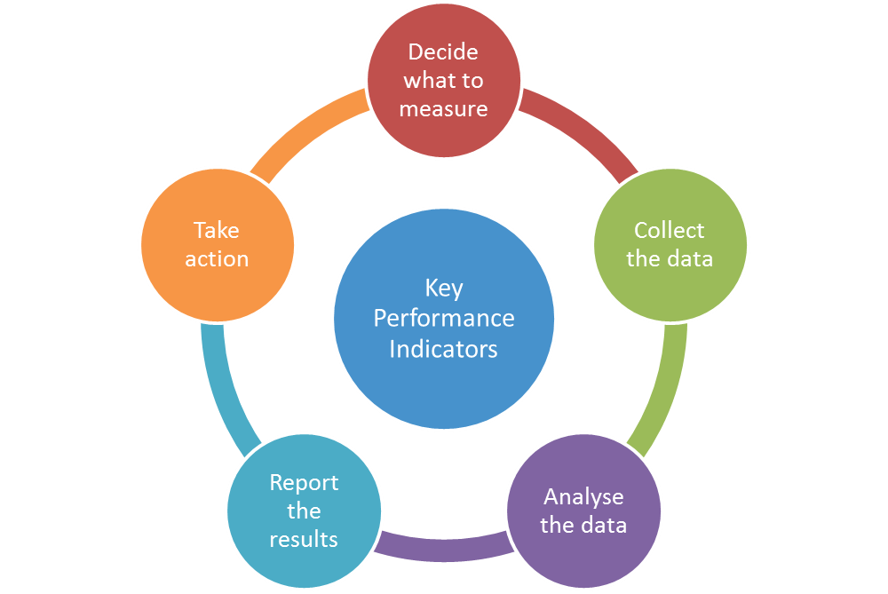
KPI indikatorji

Slide 91
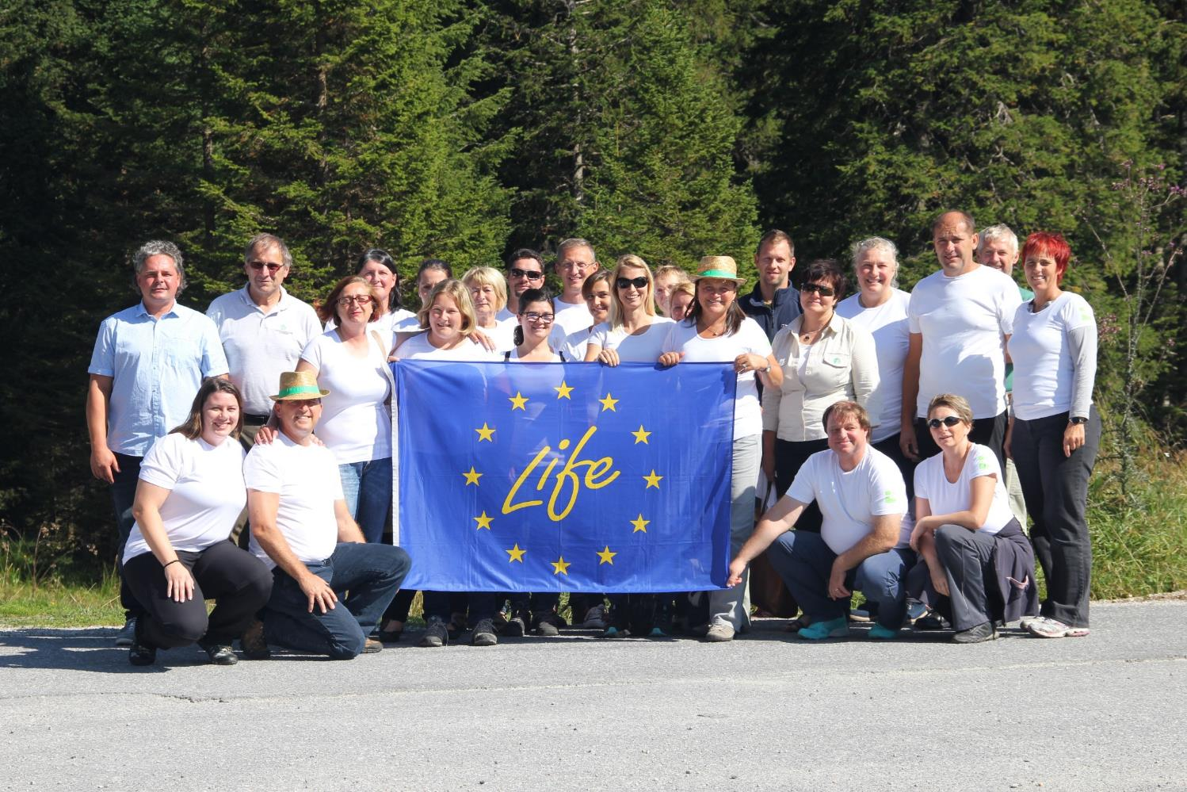
Deležniki in cilje skupine
Projektno partnerstvo

Slide 92
Osnovni podatki projekta
Vrednost: 3.898.582 EUR
Sofinanciranje:
75 % EU program LIFE narava in biodiverziteta
20 % MOP
Trajanje: 01/11/2015 - 31/10/2020

Slide 93
Sklop: Cilji in pričakovani rezultati projekta
DELO V SKUPINAH
20 MINUT
LIFE14 CAP/SI/000012

Slide 94
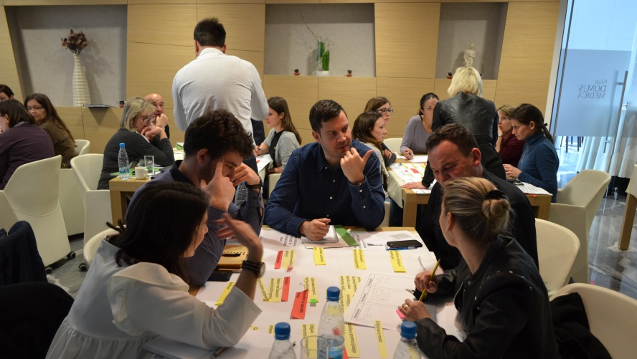
Sklop: Indikatorji
VAJA (20 min)
Vsako omizje pripravi najbolj relevanten seznam
indikatorjev glede na zastavljene rezultate projekta:
- sklop okolje
sklop komunikacija
sklop družbeni učinki (delovna mesta, prihodki,..)
LIFE14 CAP/SI/000012

Slide 95
Program 1. LIFE delavnice za pisanje prijav:
Program delavnice
Trajanje | Naslov sklopa | Nosilec
08.30 – 09.00 | Registracija udeležencev in pogostitev s kavo
09.00 – 09.10 | Pozdravni govor v.d. Generalne direktorice Direktorata za okolje | mag. Tanja Bolte Julijana Lebez Lozej
09.10 – 09.35 | Prednostne teme | Janja Samec
09.35 – 11.15 | Definiranje (okoljskega) projektnega problema | Marjetka Šemrl dos Reis dr. Nika Debeljak
11.15 – 11.35 | Odmor
11.35 – 13.15 | Cilji in pričakovani rezultati projekta | Danilo Šteblaj dr. Nika Debeljak
13.15 – 14.15 | Indikatorji | Tatjana Orhini Valjavec dr. Nika Debeljak
14.15 – 15.15 | Zaključek in kosilo
LIFE14 CAP/SI/000012

Slide 96
LIFE14 CAP/SI/000012
Zaključek
Tatjana Orhini Valjavec
Ljubljana, 15. in 16. januar 2019

Slide 97
Sklop: Zaključek delavnice
Hvala za pozornost!
Se vidimo na naslednji delavnici
LIFE14 CAP/SI/000012
Notes:
Uvrstitev projektnega predloga na več prednostnih področij

Slide 98
Sklop: Kosilo
LIFE14 CAP/SI/000012
Notes:
Uvrstitev projektnega predloga na več prednostnih področij

